Slide 1
Personal Body Safety
Mon corps m’appartient!
Rochambeau Infirmerie +
Rochambeau Counseling Department

Slide 2
Agenda | Ordre du jour
1) Talk about safe and unsafe feelings
2) Read: “Let’s Talk about Body Boundaries, Consent, & Respect”
3) Talk about trusted adults
4) Learn what to say to stay safe
1) Savoir reconnaître si on se sent en sécurité ou non.
2) Lisez : "Parlons des limites du corps, du consentement et du respect"
3) Parler d'adultes de confiance
4) Apprendre quoi dire pour rester en sécurité

Slide 3
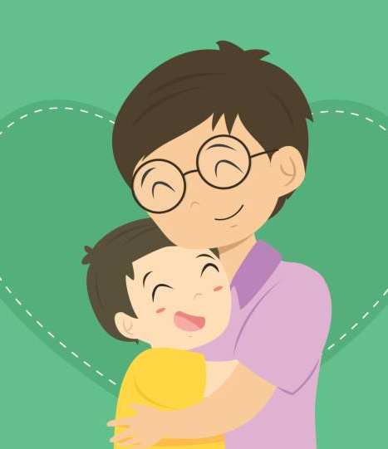
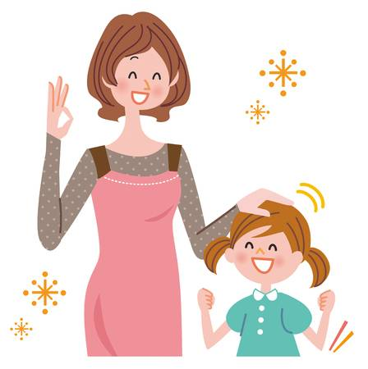
“Safe” Touches Make Us Feel Happy
Les gestes "sécurisants" et “appropriés” nous rendent heureux
A hug from your dad
Un câlin de ton père
Un "high five" de ta meilleure amie
A high five from your best friend
A pat on the back from your mom
Une caresse de ta maman

Slide 4
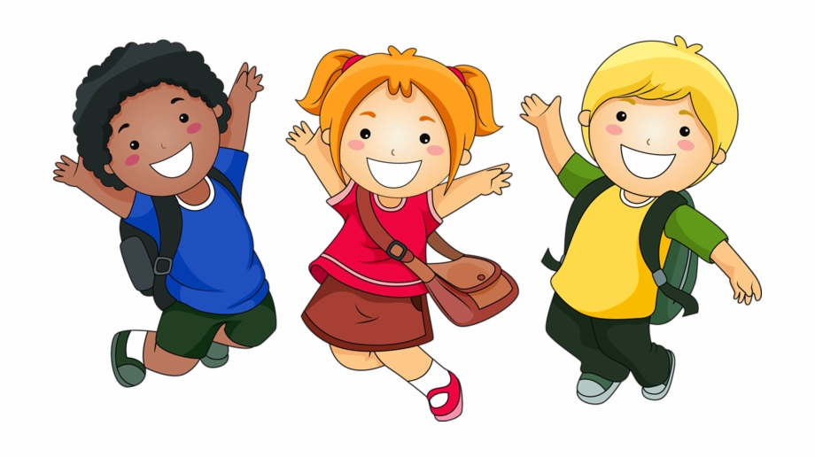
What kind of face does someone make when a touch makes them feel happy?
Quel genre de visage quelqu'un fait-il quand un contact le rend heureux ?

Slide 5
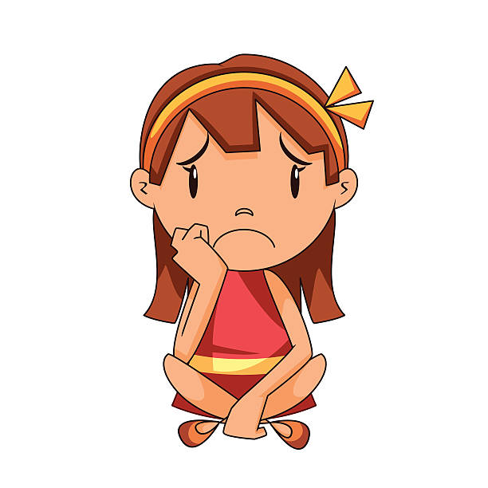
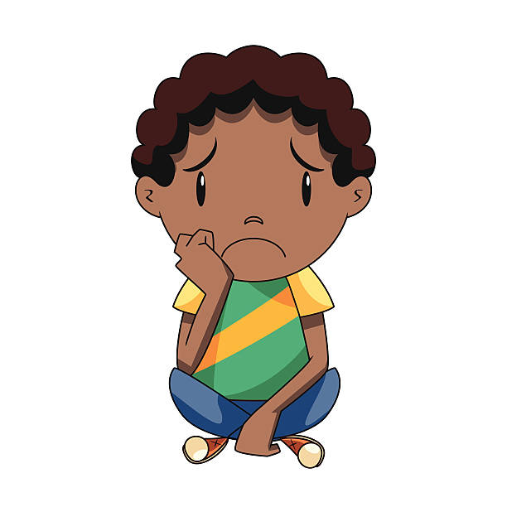
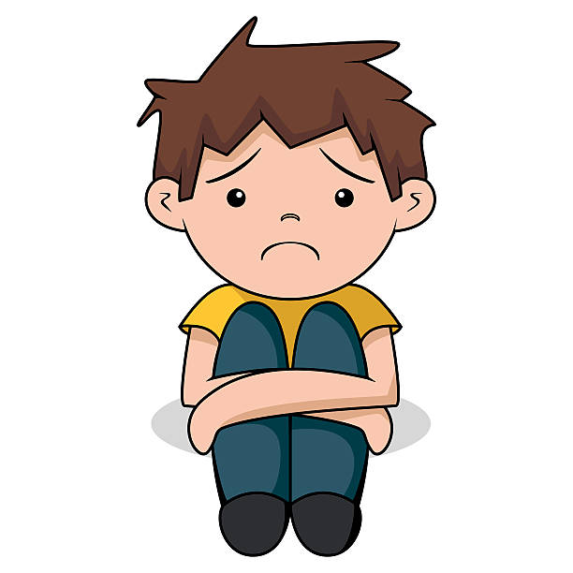
“Unsafe” or “Unwanted” touches make us feel sad, weird, or yucky
Il y a des gestes qui ne sont pas “appropriés”, qui sont dits “déplacés” Ces gestes peuvent nous faire sentir de la tristesse ou de l'inconfort

Slide 6
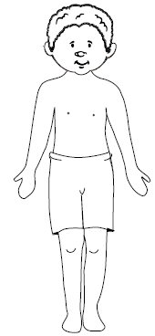
Les maillots de bain couvrent les parties de notre corps qui sont privées.
Les gens devraient garder ces parties de leur corps pour eux.
Vous ne devez pas toucher les parties intimes de quelqu'un d'autre et ils ne doivent pas toucher les vôtres.
Bathing suits cover the parts of our bodies that are private
People should keep these parts of their body to themselves
You should not touch someone else’s private parts and they should not touch yours

Slide 7
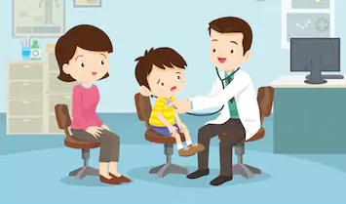
No one should touch our private body parts except to keep us clean or healthy
Personne ne devrait toucher les parties intimes de notre corps sauf pour nous garder propres ou en bonne santé.

Slide 8
(Parlons des limites du corps, du consentement et du respect)

Slide 9
What is something that you can say if someone wants to hug and you when you don’t want one?
Qu'est-ce que tu peux dire si quelqu'un veut te serrer dans tes bras et tu n'en veux pas quand tu n'en veux pas ?

Slide 10
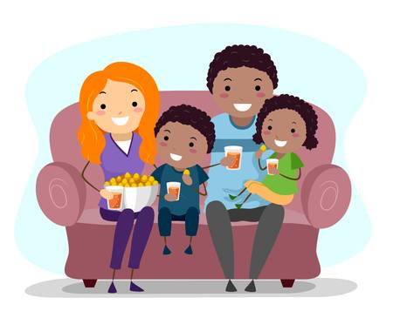
Who would you tell if you someone makes you feel unsafe?
A qui le diriez-vous si vous vous sentez inconfortable ?

Slide 11
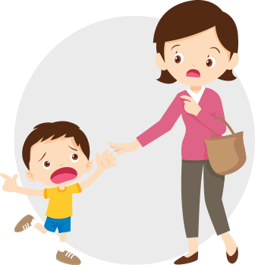
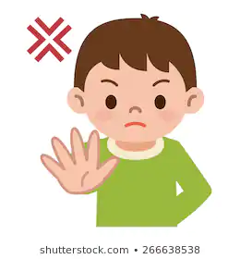
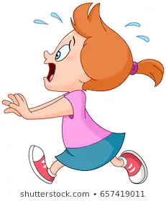
REMEMBER | RAPPELEZ-VOUS
Say “NO”
Dit “NON”
Run away
Fuyez, fuyez
Tell an adult
Dites le à un adulte

Slide 12
CE1 Activity: Safety Network
CE1 Activité : Réseau de Sécurité
A safety network is 3 - 5 adults that you trust
These are adults you could tell anything to and they would believe you
One member should not be a family member
On the worksheet, draw each person from your safety network
Un réseau de sécurité, c'est 3 à 5 adultes en qui tu as confiance.
Ce sont des adultes à qui on peut tout dire et qui te croient.
Une des personnes ne doit pas être un membre de ta famille.
Dans chaque cercle ci-dessous, dessine une personne de ton réseau de sécurité.

